Slide 1
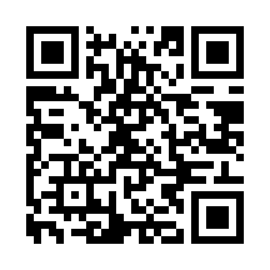
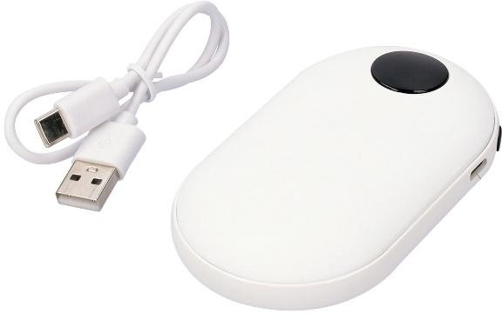
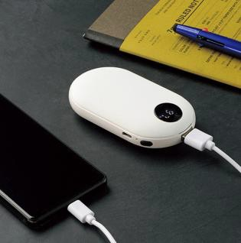
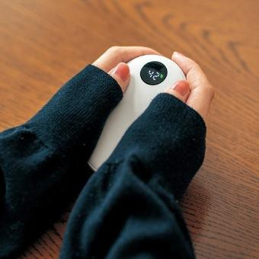
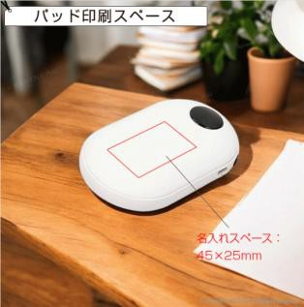
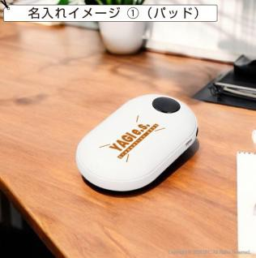
提案書（ 商品情報 ）
(会社名）
TEL：（電話番号）
ウォーマーバッテリー5000 | 普段はモバイルバッテリーとして、 寒い時期はあったかカイロとして使用できます。
QRコードから商品ページをご覧頂けます
商品ID | 71000090
定価 | 4,400円 | 販売価格 | 2,640円
注文可能数 | 13個～ 単位未満の注文については、お問い合わせください。
セット内容 | ウォーマーバッテリー5000×1、Type-Cケーブル付き
色 | 画像参照
サイズ | 本体：100×58×23mm、化粧箱：125×85×45mm
生産国 | -
材質 | アルミニウム・ABS
パッケージ | 箱入
名入れ | ※印刷方法：パッド、インクジェット ※名入れ箇所：本体表面 ※名入れスペース：45×25mm（パッド）、45×33mm（インクジェット）
備考 | 温度は42℃、47℃、52℃から選択可能。電池容量／5000mAh
在庫は流動的で、価格は暫定値です。決定前に必ず在庫確認と正式なお見積りをご依頼ください。

